Slide 1
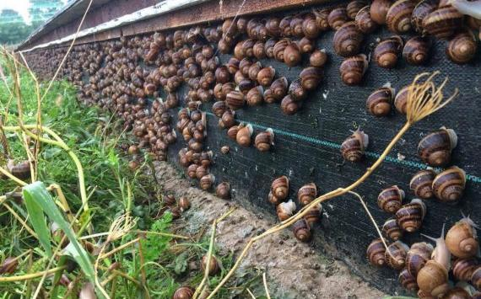






NEWAGRO
Стратегічне планування
моделі NEWAGRO
для проєкту
«Равликова ферма»
Виконав: студент 4 курсу Міжнародна економіка Пугачов Максим
N
E
W
A
G
R
O

Slide 2

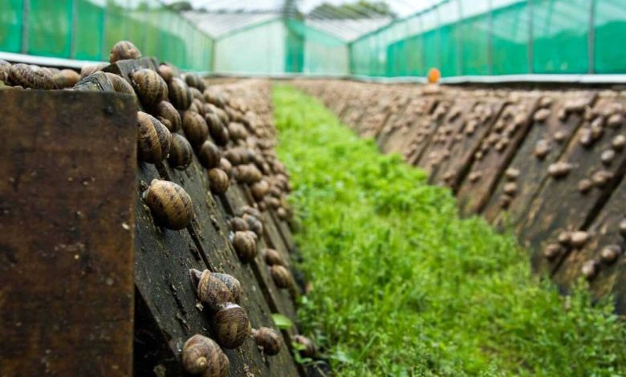
Основна ідея проєкту бізнес-моделі
Для реалізації проєкту равликової ферми доцільно обрати територію, що поєднує сприятливі кліматичні умови, екологічну чистоту, доступну логістику та можливість масштабування виробництва. Оптимальною локацією для створення ферми є Львівська область, яка відповідає технологічним, економічним та інфраструктурним вимогам равликового бізнесу.
Основна перевага території полягає у м’якому та вологому кліматі, який природно підходить для вирощування равликів Helix aspersa. Це знижує витрати на підтримання мікроклімату та дозволяє працювати у відкритих парках більшу частину року. Регіон відзначається екологічною чистотою, низьким рівнем промислового впливу та відсутністю забруднення, що важливо для якості продукції і відповідності європейським стандартам.
Львівська область має вигідне транспортно-логістичне розташування: близькість до кордону з ЄС, доступ до митних переходів і розвинена мережа автомобільних доріг забезпечують швидку доставку продукції на експортні ринки. Також у регіоні доступні земельні ділянки сільськогосподарського призначення, які підходять для облаштування ферми площею від 0,2 до 1 га.
Соціально-економічні умови регіону сприяють розвитку таких інноваційних агропроєктів: створюються нові робочі місця, місцеві громади зацікавлені у кооперації, а фермери готові співпрацювати у постачанні кормів і матеріалів. Розташування ферми у цьому регіоні підсилює її інвестиційну привабливість і відкриває можливості для побудови стабільного експортоорієнтованого бізнесу.

Slide 3
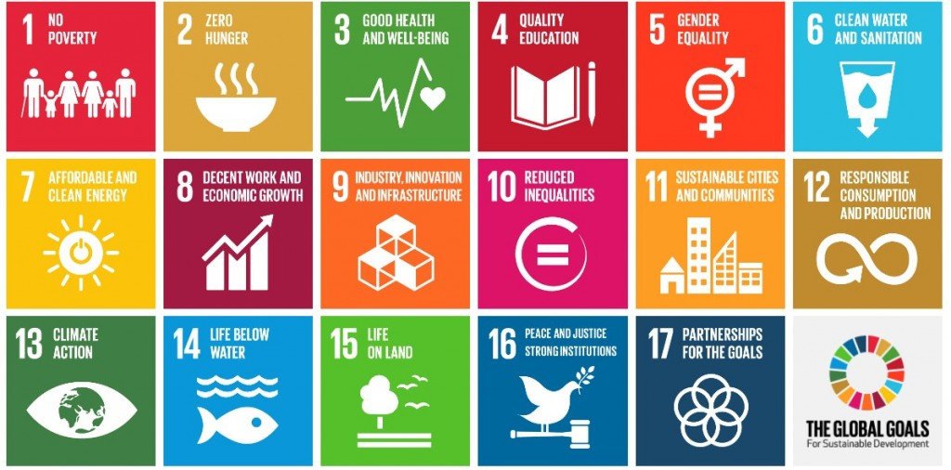
На досягнення яких цілей сталого розвитку зорієнтований проєкт равликова ферма
Ціль 2. Подолання голоду Проєкт спрямований на виробництво високобілкової, екологічно чистої продукції, що сприяє підвищенню продовольчої безпеки регіону та розширенню доступу населення до якісних харчових продуктів.
Ціль 8. Гідна праця та економічне зростання Створення равликової ферми забезпечує нові робочі місця у сільській місцевості та стимулює розвиток малого підприємництва, підвищуючи конкурентоспроможність регіону.
Ціль 9. Індустріалізація, інновації та інфраструктура Проєкт передбачає застосування інноваційних технологій у сфері мікроклімату, годівлі та переробки продукції, що сприяє модернізації аграрного сектору.
Ціль 12. Відповідальне споживання і виробництво Виробництво равликів характеризується низьким рівнем впливу на довкілля, мінімальними ресурсними витратами та високою продуктивністю, що підсилює перехід до екологічно дружніх моделей агробізнесу.
Ціль 15. Захист та відновлення екосистем суші Равликова ферма не потребує значних земельних площ, не виснажує ґрунти й може бути інтегрована в існуючі агроландшафти, сприяючи збереженню біорізноманіття.

Slide 4
Яким чином проєкт змінить поточну ситуацію в локальному та глобальному вимірах
Локальний рівень | Глобальний рівень
Створення равликової ферми у Львівській області забезпечить відчутний позитивний вплив на розвиток місцевої громади. Передусім, проєкт формує нові робочі місця, підвищуючи зайнятість у сільській місцевості та зменшуючи потребу у трудовій міграції. Сільськогосподарська інфраструктура регіону отримає імпульс до розвитку, адже ферма співпрацюватиме з місцевими постачальниками кормів, обладнання та логістичних послуг. Крім економічного ефекту, важливим є екологічний та соціальний результат. Равлиководство є одним із найбільш екологічно дружніх видів тваринництва: воно не вимагає великих земельних площ, не погіршує стан ґрунтів і має мінімальний рівень викидів. Це створює позитивний приклад для громади щодо переходу на природоощадні методи агровиробництва. Додатково ферма може стати освітнім майданчиком, де школярі, студенти та місцеві жителі отримуватимуть знання про сталий розвиток, біорізноманіття та сучасне аграрне підприємництво. | На світовому рівні проєкт сприяє досягненню кількох цілей сталого розвитку та відповідає трендам переходу до екологічно відповідного виробництва. Вирощування равликів є одним із найменш ресурсомістких способів отримання білка: воно потребує значно менше води, кормів та енергії порівняно з традиційним тваринництвом. Це дозволяє зменшити глобальний екологічний слід та підтримати світові зусилля зі скорочення впливу агросектору на клімат. Україна вже є частиною міжнародного ринку делікатесних продуктів, і розвиток ферми посилить її експортні позиції, підвищить конкурентоспроможність та сприятиме інтеграції у європейські ланцюги постачання органічної продукції. Проєкт також демонструє, що український агросектор здатний відповідати високим світовим стандартам сталості, якості та енергоефективності. Крім того, поширення технологій равлиководства та популяризація екологічного харчування підтримують глобальний рух за раціональне споживання та збереження ресурсів, роблячи внесок у покращення продовольчої безпеки та біорізноманіття на планеті.

Slide 5
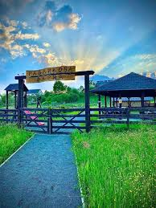
Яким чином проєкт бізнес-моделі сприятиме післявоєнному відновленню України?
Проєкт равликової ферми має потенціал стати одним із інструментів економічного та соціального відновлення України після війни. Його реалізація забезпечує швидке створення нових робочих місць, особливо в сільських громадах, де війна спричинила значні втрати зайнятості. Підприємство стимулюватиме розвиток місцевої інфраструктури, підтримуватиме малий бізнес (постачальники кормів, обладнання, упаковки, логістичні компанії), створюючи мультиплікативний економічний ефект.
Вирощування равликів є низькоресурсним та екологічним видом тваринництва, що дозволяє відновлювати агросектор без перевантаження ґрунтів та без великих витрат води й енергії. Це відповідає стратегічному курсу України на «зелену» трансформацію та євроінтеграцію.
Проєкт підвищить експортний потенціал України, адже попит на равликову продукцію зростає на ринках ЄС. Після війни країна особливо потребує валютних надходжень, а равликове фермерство — швидкорентабельна галузь із низьким порогом входу.
Крім того, ферма може виконувати освітню та соціальну роль, залучаючи ветеранів, внутрішньо переміщених осіб та молодь до навчальних програм із підприємництва та сучасного агровиробництва. Це сприятиме формуванню нової економічної культури та підтримці зайнятості соціально вразливих груп.
Таким чином, бізнес-модель «Равликової ферми» є не лише економічним проєктом, а й важливим елементом стійкого відновлення України, поєднуючи розвиток бізнесу, екологічність та соціальну відповідальність.

Slide 6
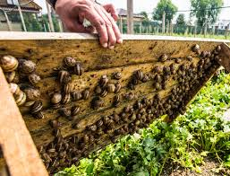
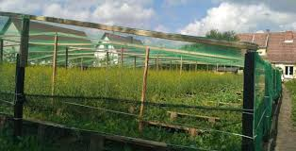
Яким чином проєкт бізнес-моделі направлений на забезпечення продовольчої безпеки?
Проєкт «Равликова ферма» спрямований на зміцнення продовольчої безпеки завдяки виробництву високоякісного, поживного та екологічно чистого білкового продукту, який може слугувати альтернативою традиційному м’ясу за умов зростання продовольчих ризиків. Вирощування равликів потребує мінімальних ресурсів — води, кормів, енергії та землі — що робить ферму стійким джерелом харчових продуктів навіть у кризових умовах. Така модель виробництва дозволяє стабільно забезпечувати місцеве населення доступною та якісною продукцією, зменшувати залежність від імпорту, підтримувати продовольчу автономність територіальних громад і формувати резерви продуктів у період воєнних або економічних викликів. Крім того, експортний потенціал равликової продукції створює додаткові валютні надходження, які можуть бути спрямовані на розвиток аграрного сектору та продовольчої інфраструктури країни.

Slide 7

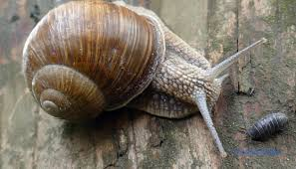
Яким чином проєкт бізнес-моделі сприятиме євроінтеграції України?
Розвиток равликової ферми в Україні сприятиме євроінтеграції, оскільки ця діяльність відповідає сучасним європейським вимогам до сталого агровиробництва, екологічної безпеки та інноваційних підходів у харчовій промисловості. Європейський Союз є найбільшим у світі споживачем та імпортером харчових равликів, тому створення таких ферм відкриває нові можливості для експорту української продукції на ринки ЄС. Для виходу на європейський ринок ферма повинна дотримуватися стандартів HACCP, вимог до простежуваності продукції, умов утримання тварин та екологічних норм. Це стимулює український агросектор узгоджувати свою роботу з європейським законодавством та адаптувати виробництво до критеріїв ЄС.
Крім того, проєкт сприяє створенню малого та середнього підприємництва, що є однією з ключових вимог ЄС щодо диверсифікації економіки та розвитку сільських територій. Співпраця з європейськими партнерами, навчальними центрами та постачальниками інкубаційного матеріалу допомагає інтегрувати кращі практики управління, біобезпеки та технологій вирощування. Равликова ферма стимулює екологічно відповідальне виробництво, адже равлики мають мінімальний вплив на довкілля, а процес їх вирощування підтримує пріоритети ЄС у сфері зеленої економіки та відновлюваних ресурсів. Таким чином, проєкт не лише посилює експортний потенціал України, але й сприяє гармонізації аграрних і ветеринарних стандартів, підвищенню конкурентоспроможності та розбудові економічних зв’язків із Європейським Союзом, що робить його важливим елементом євроінтеграційних процесів.

Slide 8
Правова регламентація розвитку та залучення інвестицій до соціальної сфери в межах сільських територій
Розвиток равликової ферми в межах сільських територій відбувається в рамках чинного українського законодавства, яке регулює аграрне виробництво, інвестиційну діяльність та підтримку сільських громад. Впровадження таких проєктів здійснюється відповідно до Закону України «Про інвестиційну діяльність», що визначає механізми залучення приватних інвестицій, а також передбачає гарантії захисту інвестора та можливість отримання державної підтримки для пріоритетних галузей. У сфері аграрного виробництва діяльність ферми регулюється Законом України «Про сільське господарство», Законом «Про державну підтримку сільського господарства України» та санітарно-ветеринарними нормами, які встановлюють вимоги до утримання та переробки сільськогосподарської продукції.
Проєкти з вирощування равликів відповідають сучасним нормативам розвитку альтернативних секторів агробізнесу, підтримуваних державними і міжнародними програмами, такими як стратегії сталого розвитку сільських територій, грантові ініціативи для фермерів та програми розвитку мікропідприємництва. Завдяки цьому равликові ферми можуть претендувати на участь у грантових конкурсах ЄС, USAID, U-LEAD та Державного фонду підтримки фермерських господарств. У межах децентралізації громади отримали право залучати інвестиції через місцеві програми економічного розвитку, що дозволяє фермерським проєктам, у тому числі равликовим, стати інструментом соціального впливу на територію.
Правове поле також визначає умови соціально-економічного розвитку сільських регіонів: створення робочих місць, легалізація бізнесу, сплата податків за спрощеними режимами (наприклад, 4 група ЄП для фермерів), дотримання екологічних норм та розвиток підприємництва. У результаті равликова ферма стає не лише підприємницьким проєктом, але й соціальним ресурсом, що сприяє зайнятості місцевого населення, підвищенню доходів громади та модернізації сільської інфраструктури.

Slide 9
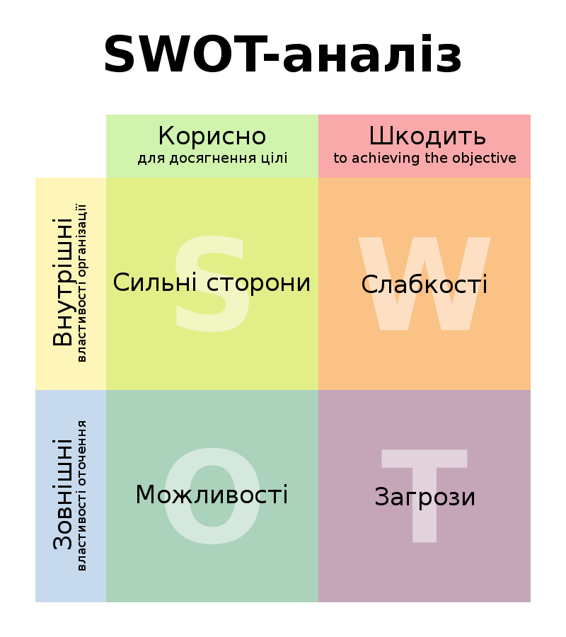
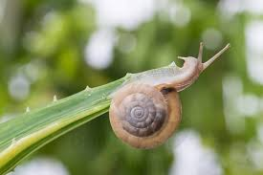
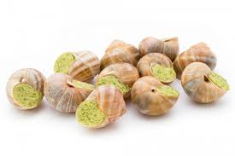
Сильні сторони
Висока рентабельність та низькі витрати на утримання равликів.
Екологічно чисте виробництво, яке відповідає європейським стандартам.
Невелика потреба у землі, воді та кормі — високий ефект при мінімальних ресурсах.
Попит на равликову продукцію стабільно зростає на ринках ЄС.
Можливість цілорічного виробництва у контрольованих умовах.
Слабкі сторони
Низька обізнаність населення про продукцію та її користь.
Високі початкові витрати на будівництво ферми та обладнання.
Обмежений внутрішній ринок споживання равликів в Україні.
Вразливість молодого виробництва до помилок у технології вирощування.
Можливості
Розширення експорту до ЄС та інших країн, де равликове м’ясо має високий попит.
Державні та міжнародні гранти для агропроєктів і розвитку малого бізнесу.
Зростання попиту на здорову, білкову та екологічну їжу.
Можливість створення власної переробки (ікра, пасти, делікатеси).
Розвиток агротуризму та освітніх програм на базі ферми.
Загрози
Нестабільність економічної ситуації та коливання цін на корми й обладнання.
Логістичні труднощі та обмеження експорту в умовах війни.
Поява сильніших конкурентів на внутрішньому ринку.
Ризики хвороб, шкідників або несприятливих умов зберігання.
Невизначеність законодавства щодо сертифікації продукції тваринного походження.

Slide 10
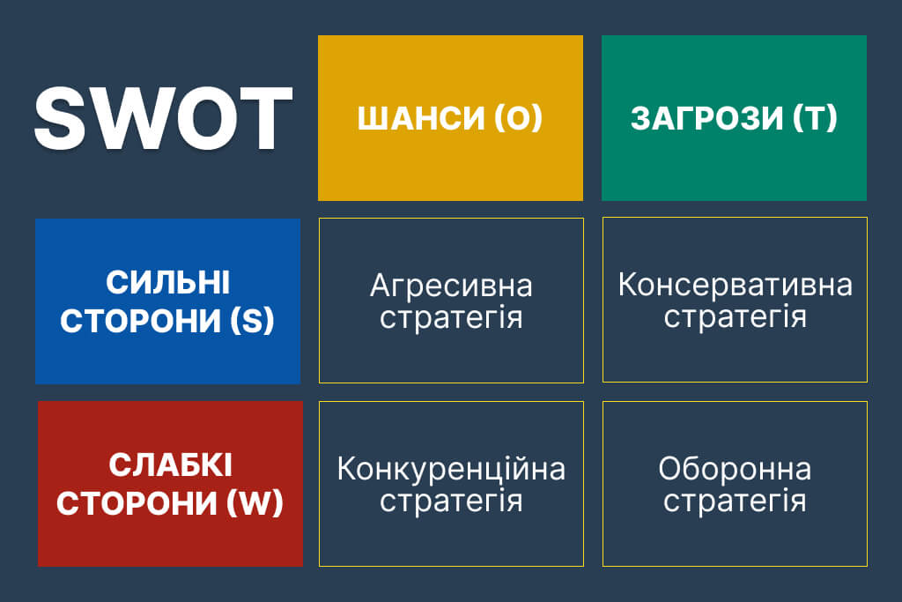
Стратегії
населеного пункту чи громади, на території яких пропонується
Агресивна стратегія
Активно виходити на ринки ЄС, використовуючи високі стандарти якості та екологічність виробництва.
Розширювати асортимент: ікра равликів, готові делікатеси, пасти, заморожені набори.
Створити власну переробку, щоб збільшити прибутковість і не продавати лише сировину.
Розвивати агротуризм: екскурсії на ферму, дегустації, “еко-дні”, майстер-класи.
Використовувати близькість до ЄС (як у Львівській області) для швидкої логістики та експорту.
Результат: швидке масштабування, збільшення прибутку, розширення ринків.
Консервативна стратегія
Використовувати екологічність та стандарти якості для проходження сертифікації в ЄС і зниження регуляторних ризиків.
Розвивати власні корми або працювати з постійними постачальниками, щоб мінімізувати залежність від цінових коливань.
Впроваджувати системи контролю мікроклімату, щоб зменшити ризики хвороб і зміни температури.
Розширювати співпрацю з локальними ресторанами та магазинами, щоб частина збуту була в Україні.
Розробити страхові та резервні механізми на випадок логістичних проблем під час війни.
Результат: стабільність бізнесу навіть у складних умовах.
Конкуренційна стратегія (W + O)
Використовувати гранти (ЄС, USAID, урядові програми) для покриття високих стартових витрат.
Запускати маркетингові кампанії для популяризації равликового м’яса в Україні.
Проводити освітні заходи: дегустації, контент у соцмережах, навчальні відео.
Створити бренд ферми з акцентом на “еко”, “органік”, “європейська якість”.
Запровадити навчальні програми для нових працівників, щоб подолати нестачу спеціалістів.
Результат: бізнес усуває свої слабкості та отримує нові ринки.
Оборонна стратегія (W + T)
Мінімізувати витрати на старті через поетапне масштабування ферм: спочатку 0,2–0,3 га → потім збільшення.
Створити резерв кормів та умов зберігання, щоб не залежати від коливань цін і перебоїв у постачанні.
Укласти контракти з кількома логістичними операторами (не залежати від одного).
Запровадити страхування обладнання та виробництва від ризиків.
Уникати надмірних інвестицій у маркетинг до створення стабільного каналу збуту.
Результат: бізнес виживає та зберігає стабільність навіть у кризових умовах.

Slide 11






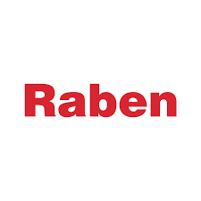

Партнери
1. AgroFeed Ukraine Ця компанія забезпечуватиме ферму якісними кормами та мінеральними добавками, необхідними для швидкого росту равликів. Завдяки стабільним поставкам і можливості створення індивідуальних кормових рецептів ферма матиме надійну базу для ефективного вирощування та підвищення продуктивності.
2. UkrAgroSystems Компанія забезпечить ферму системами туманоутворення, зрошення та клімат-контролю, що дозволяє підтримувати оптимальну вологість і температуру. Це мінімізує ризики падежу, підвищує виживаність равликів та забезпечує стабільні умови для вирощування впродовж року.
3. Eurofins Ця міжнародна лабораторія допомагатиме з аналізами якості кормів, води, ґрунту та готової продукції. Результати Eurofins відповідають європейським стандартам, що дозволяє безперешкодно проходити сертифікацію для експорту в країни ЄС.
4. Raben Group Компанія забезпечить надійну логістику та транспортування продукції як по Україні, так і на ринки Європейського Союзу. Вони мають власні склади-холодильники та дотримуються температурного режиму, що є важливим для перевезення живих равликів чи делікатесів.
5. !FEST restaurants Ресторани мережі можуть стати стабільними покупцями фермерської продукції. Вони зацікавлені у локальних та унікальних продуктах, тому легко інтегрують равликів у своє меню. Це дає фермі постійний канал збуту та можливість популяризації продукції.
6. GoodWine Цей преміальний магазин може продавати равликову продукцію як делікатес. Співпраця з GoodWine підвищує імідж ферми та відкриває доступ до платоспроможної аудиторії, яка цінує органічні та ексклюзивні продукти.
7. Snail Farm UA Компанія може закуповувати твоїх равликів для подальшої переробки — виготовлення ікри, паштетів та інших продуктів. Вона також надає технологічні консультації, що допоможе покращувати процеси вирощування та розширювати асортимент.
8. USAID АГРО Ця програма підтримує малий агробізнес і може надавати гранти для закупівлі обладнання, розвитоку ферми та навчання персоналу. Це допомагає значно зменшити стартові витрати та прискорити масштабування виробництва.
9. НУБіП України Університет може надавати експертні консультації, проводити дослідження та оптимізувати технологію вирощування равликів. Також НУБіП забезпечує студентів-практикантів, що знижує витрати на робочу силу.
10. Львівська ОДА Обласна адміністрація може допомогти з юридичними питаннями, підтримкою інфраструктури, участю в програмах розвитку фермерства та сприянням у реалізації агротуристичних проєктів. Це робить бізнес стабільнішим і масштабнішим.

Slide 12
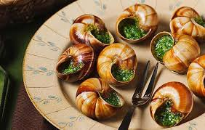
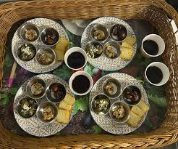
Ключові аиди діяльності
1. Вирощування та догляд за равликами Основна діяльність ферми — інкубація, годування, контроль вологості й температури, догляд за маточним стадом та молодняком. Це забезпечує стабільне виробництво товарних равликів.
2. Забезпечення мікроклімату на фермі Регулювання вологості, температури, освітлення та вентиляції, а також обслуговування систем туманоутворення дозволяє створювати умови, у яких равлики швидко ростуть і менше хворіють.
3. Годівля та підбір кормових сумішей Планування раціону, змішування кормів, забезпечення доступу до кальцію та мінералів вважається ключовою діяльністю, яка впливає на темпи росту та якість продукції.
4. Контроль якості та ветеринарний нагляд Регулярні перевірки стану поголів’я, аналізи кормів і води та дотримання санітарних норм необхідні для безпечності продукції та можливості експорту в ЄС.
5. Збір, сортування та підготовка продукції Равликів збирають, очищують, сортують за розмірами та якістю. Це забезпечує відповідність продукції стандартам ресторанного сегмента та переробних підприємств.
6. Переробка або попередня обробка равликів Очищення, заморожування, вакуумування чи первинна кулінарна підготовка (за потреби) дає можливість продавати як живу продукцію, так і готові делікатеси.
7. Логістика та організація поставок Планування транспортування, упаковка з дотриманням «холодного ланцюга», співпраця з логістичними компаніями та доставка продукції ресторанам, магазинам або переробникам.
8. Маркетинг та позиціонування ферми Створення бренду, просування у соцмережах, участь у ярмарках, укладання договорів із ресторанами та магазинами — це допомагає формувати попит на продукцію.
9. Управління продажами та робота з клієнтами Пошук покупців, формування прайсів, ведення переговорів, створення комерційних пропозицій, укладання контрактів і підтримка довгострокових відносин з партнерами.
10. Ведення документації та отримання сертифікації Оформлення ветеринарних паспортів, виробничих журналів, сертифікатів якості та документів для експорту. Це підвищує довіру до ферми та дає змогу працювати на міжнародних ринках.

Slide 13
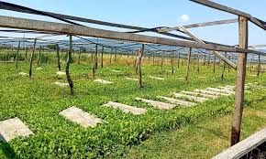
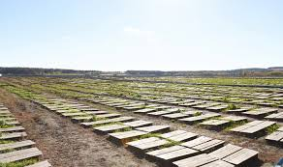
Ключові ресурси
Маточне стадо равликів Основний біологічний ресурс, який забезпечує безперервне відтворення та виробництво молодняка.
Земельна ділянка та фермерські площі Територія для відкритих або закритих парників, теплиць та вольєрів.
Обладнання для мікроклімату Системи туманоутворення, зрошення, вентиляції та освітлення, що підтримують умови для росту.
Кормові суміші та мінерали Корми, кальцій, білкові та мінеральні добавки, необхідні для швидкого приросту та здоров’я равликів.
Персонал та технічні спеціалісти Працівники для догляду за равликами, технічного обслуговування ферми та контролю якості.
Інфраструктура для зберігання та підготовки продукції Холодильні камери, столи для сортування, інвентар для очищення та обробки.
Фінансові ресурси та інвестиції Кошти для закупівлі обладнання, покриття операційних витрат та інвестування у розвиток.

Slide 14
Ціність пропозиції
Цінність пропозиції равликової ферми полягає у створенні високоякісного, екологічно чистого та прибуткового продукту, який поєднує гастрономічну унікальність із зростаючим попитом на натуральні харчові та косметичні товари. Равликова ферма забезпечує споживачів дієтичним м’ясом, багатим на білок і мікроелементи, яке є делікатесом на європейських ринках і поступово набуває популярності в Україні. Крім того, ферма може виробляти слиз (муцин) для косметичної промисловості — цінний компонент антивікових і відновлювальних засобів, що значно підвищує комерційний потенціал бізнесу. Висока рентабельність, невисокі витрати на утримання, можливість масштабування та експортна орієнтація формують конкурентну перевагу ферми, тоді як екологічність виробництва й мінімальний вплив на довкілля роблять такий бізнес сучасним і стійким. Така пропозиція поєднує гастрономічну нішевість, косметичну цінність і можливість стабільного зростання, що робить равликову ферму привабливою для споживачів, партнерів і потенційних інвесторів.

Slide 15
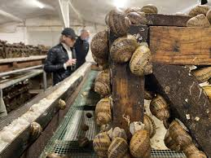
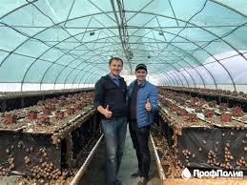
Взаємо відносини з клієнтом
Взаємовідносини з клієнтами базуються на принципах довіри, відкритості та постійної комунікації, що забезпечує формування довгострокових партнерських зв’язків. Підприємство підтримує регулярний контакт із покупцями через телефон, соціальні мережі, електронну пошту та особисті зустрічі, оперативно відповідаючи на запити та надаючи консультації щодо продукції. Важливу роль відіграє персоналізований підхід — індивідуальні умови співпраці, гнучка система замовлень і можливість адаптації продукції під потреби клієнта. Додатково застосовуються програми лояльності, післяпродажний супровід і швидке реагування на зворотний зв’язок, що сприяє підвищенню якості сервісу. Така система взаємодії дозволяє забезпечити високий рівень задоволеності клієнтів, стимулює повторні покупки та формує позитивну репутацію бізнесу на ринку.

Slide 16
Сегменти споживачів
Сегменти споживачів равликової ферми можна поділити на кілька основних груп, кожна з яких має свої потреби та мотиви придбання продукції:
Ресторани та заклади HoReCa Це один із ключових сегментів, що потребує високоякісної делікатесної продукції — охолодженого або переробленого м’яса равлика. Вони зацікавлені у стабільних поставках, сертифікованій продукції та можливості отримати товар у потрібних обсягах.
Переробні підприємства та харчова промисловість Компанії, що займаються виробництвом паштетів, консервів, делікатесної продукції, закуповують равликів у великих обсягах для подальшої переробки. Для них важливі ціна, обсяг поставок і стабільність якості.
Експортні компанії Європейський ринок має високий попит на равликів, тому експортери становлять значний сегмент. Вони орієнтуються на стандарти ЄС, якість, ветеринарні документи та можливість працювати великими партіями.
Магазини та фермерські лавки Це сегмент роздрібної торгівлі, який закуповує невеликі партії для продажу кінцевим споживачам. Їм важлива презентабельність продукції, фасування та привабливість для покупця.
Кінцеві споживачі (домогосподарства) Люди, які купують равликів для приготування вдома. Їх приваблює натуральність продукту, доступність, новизна та можливість спробувати делікатес.
Косметичні компанії Равликовий слиз використовується у виробництві кремів, сироваток і засобів догляду за шкірою. Такі підприємства купують сировину у великих партіях і вимагають відповідності технологічним стандартам.
Фармацевтичні компанії Деякі препарати створюються на основі біологічно активних речовин равликів. Цей сегмент потребує високого рівня чистоти, сертифікації та контролю.
Такий поділ допомагає фермі адаптувати свою продукцію, маркетинг і канали продажу під особливості кожної групи, забезпечуючи ефективну роботу на різних ринкових напрямках.

Slide 17
Канали
Канали збуту равликової ферми охоплюють шляхи, за допомогою яких продукція потрапляє до споживачів. Вони забезпечують ефективну комунікацію, продаж та доставку товару різним сегментам ринку. Основні канали включають:
Прямі продажі ресторанам та HoReCa Найбільш вигідний канал, оскільки дозволяє працювати без посередників. Ферма напряму доставляє охолоджених або очищених равликів у ресторани, які цінують свіжість, стабільні обсяги та індивідуальні умови співпраці.
Договірні поставки переробним підприємствам Ферма укладає довгострокові угоди на постачання великої кількості сировини для виробництва паштетів, консервів та делікатесної продукції. Це забезпечує стабільний збут і передбачувані доходи.
Експортні канали Робота з європейськими закупівельниками, експортерами та логістичними компаніями. Такий канал дає вищу ціну за продукцію, але потребує сертифікації, відповідності стандартам та організації логістики.
Продаж через інтернет
власний сайт ферми
соціальні мережі (Instagram, Facebook, TikTok)
онлайн-магазини та маркетплейси Цей канал орієнтований на кінцевого споживача та дрібний опт, дозволяє швидко отримувати замовлення та розширювати клієнтську базу.
Магазини та фермерські лавки Співпраця з локальними магазинами здорової їжі, делікатесними крамницями та еко-лавками. Продукція може продаватися у фасованому вигляді або у напівфабрикатах.
Виставки, ярмарки, гастрономічні фестивалі Канал, який забезпечує прямий контакт з покупцем, дегустації, презентацію продукту, встановлення зв’язків із рестораторами та дистриб’юторами.
Дистриб’ютори та оптові компанії Вони закуповують продукцію великими партіями й продають її далі своїм клієнтам. Це дозволяє фермі збільшити обсяги продажу, хоча маржа тут нижча.
Косметичні та фармацевтичні виробники Канал поставок специфічної сировини — равликового слизу або екстрактів. Вимагає спеціального обладнання та технологічної підготовки, але забезпечує високовартісний сегмент збуту.
Такі канали дозволяють фермі охоплювати різні ринкові напрямки, оптимізувати продажі та підвищувати прибутковість завдяки диверсифікації ринку збуту.

Slide 18
Структура витрат
Початкові інвестиційні витрати
Це одноразові витрати, необхідні для запуску ферми:
Облаштування території та інфраструктури (огорожа, навіси, сітки, контейнери, вентиляція, полив).
Закупівля маточного поголів’я равликів (вид Helix aspersa Müller, Helix aspersa Maxima тощо).
Обладнання для інкубації та вирощування (стелажі, інкубатори, терморегулятори, лампи, системи контролю мікроклімату).
Обладнання для збору, очищення та зберігання продукції.
Придбання кормів для стартового періоду.
Витрати на оформлення документів, сертифікацію, лабораторні аналізи.
Будівництво або облаштування складських приміщень та морозильних камер.
Операційні (поточні) витрати
Це регулярні витрати, які ферма несе щомісяця або щосезону:
Корми для равликів (комбікорми, зелені культури, кальцій).
Оплата праці персоналу (догляд, годування, збір, сортування продукції).
Електроенергія та вода (полив, освітлення, робота вентиляції та інкубаторів).
Засоби захисту та ветеринарні витрати (контроль хвороб, санітарна обробка).
Логістика й транспортування (паливо, доставка замовлень, експорт).
Пакування продукції (контейнери, коробки, вакуумні пакети).
Маркетинг та реклама (створення сайту, просування в соцмережах, дегустації).
Технічне обслуговування обладнання (ремонти, заміна вузлів, оновлення інкубаторів).
Оренда землі або приміщення (за потреби).
Адміністративні та юридичні витрати
Бухгалтерські послуги
Оплата податків та зборів
Юридичний супровід, договори
Сертифікація та ветеринарні контролі
Додаткові та сезонні витрати
Закупівля додаткового поголів’я або оновлення стада
Утеплення чи модернізація приміщень перед зимою
Витрати на участь у виставках, ярмарках
Витрати на лабораторні аналізи та дослідження продукції

Slide 19

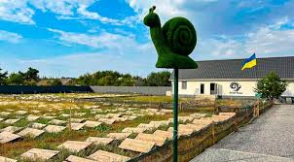
Потоки доходів
Потоки доходів равликової ферми формуються за рахунок реалізації різних видів продукції та супутніх послуг, що дозволяє підприємству диверсифікувати прибуток і забезпечувати стабільність навіть за коливань ринку. Основним джерелом доходу є продаж живих товарних равликів, які реалізуються ресторанам, переробним підприємствам або експортним компаніям. Значну частку прибутку забезпечує також продаж равлика у переробленому вигляді — очищеного, замороженого або готового до приготування напівфабрикату, що має високу додану вартість. Окремим напрямом є реалізація ікри равлика, яка належить до преміальної продукції та має високу рентабельність.
Додаткові доходи приносить продаж маточного поголів’я, молодняка або інкубаційних яєць іншим фермерам, що особливо актуально у період розвитку малих фермерських господарств в Україні. Ферма може отримувати прибуток від продажу слизу (муцину) равлика, який використовується у косметичній індустрії — виробники кремів, сироваток і фармацевтичних препаратів активно закуповують цей інгредієнт у великих обсягах. Крім того, можливий дохід від проведення екскурсій, навчальних турів та тренінгів для майбутніх фермерів, а також від продажу інформаційних матеріалів чи консультацій.
У комплексі ці потоки доходів дозволяють фермі адаптуватися до ринкової кон’юнктури, збільшувати прибутковість за рахунок продукції з високою доданою вартістю та розширювати свою клієнтську базу за межі локального ринку. Така диверсифікація сприяє фінансовій стійкості та підвищує конкурентоспроможність підприємства.

Slide 20
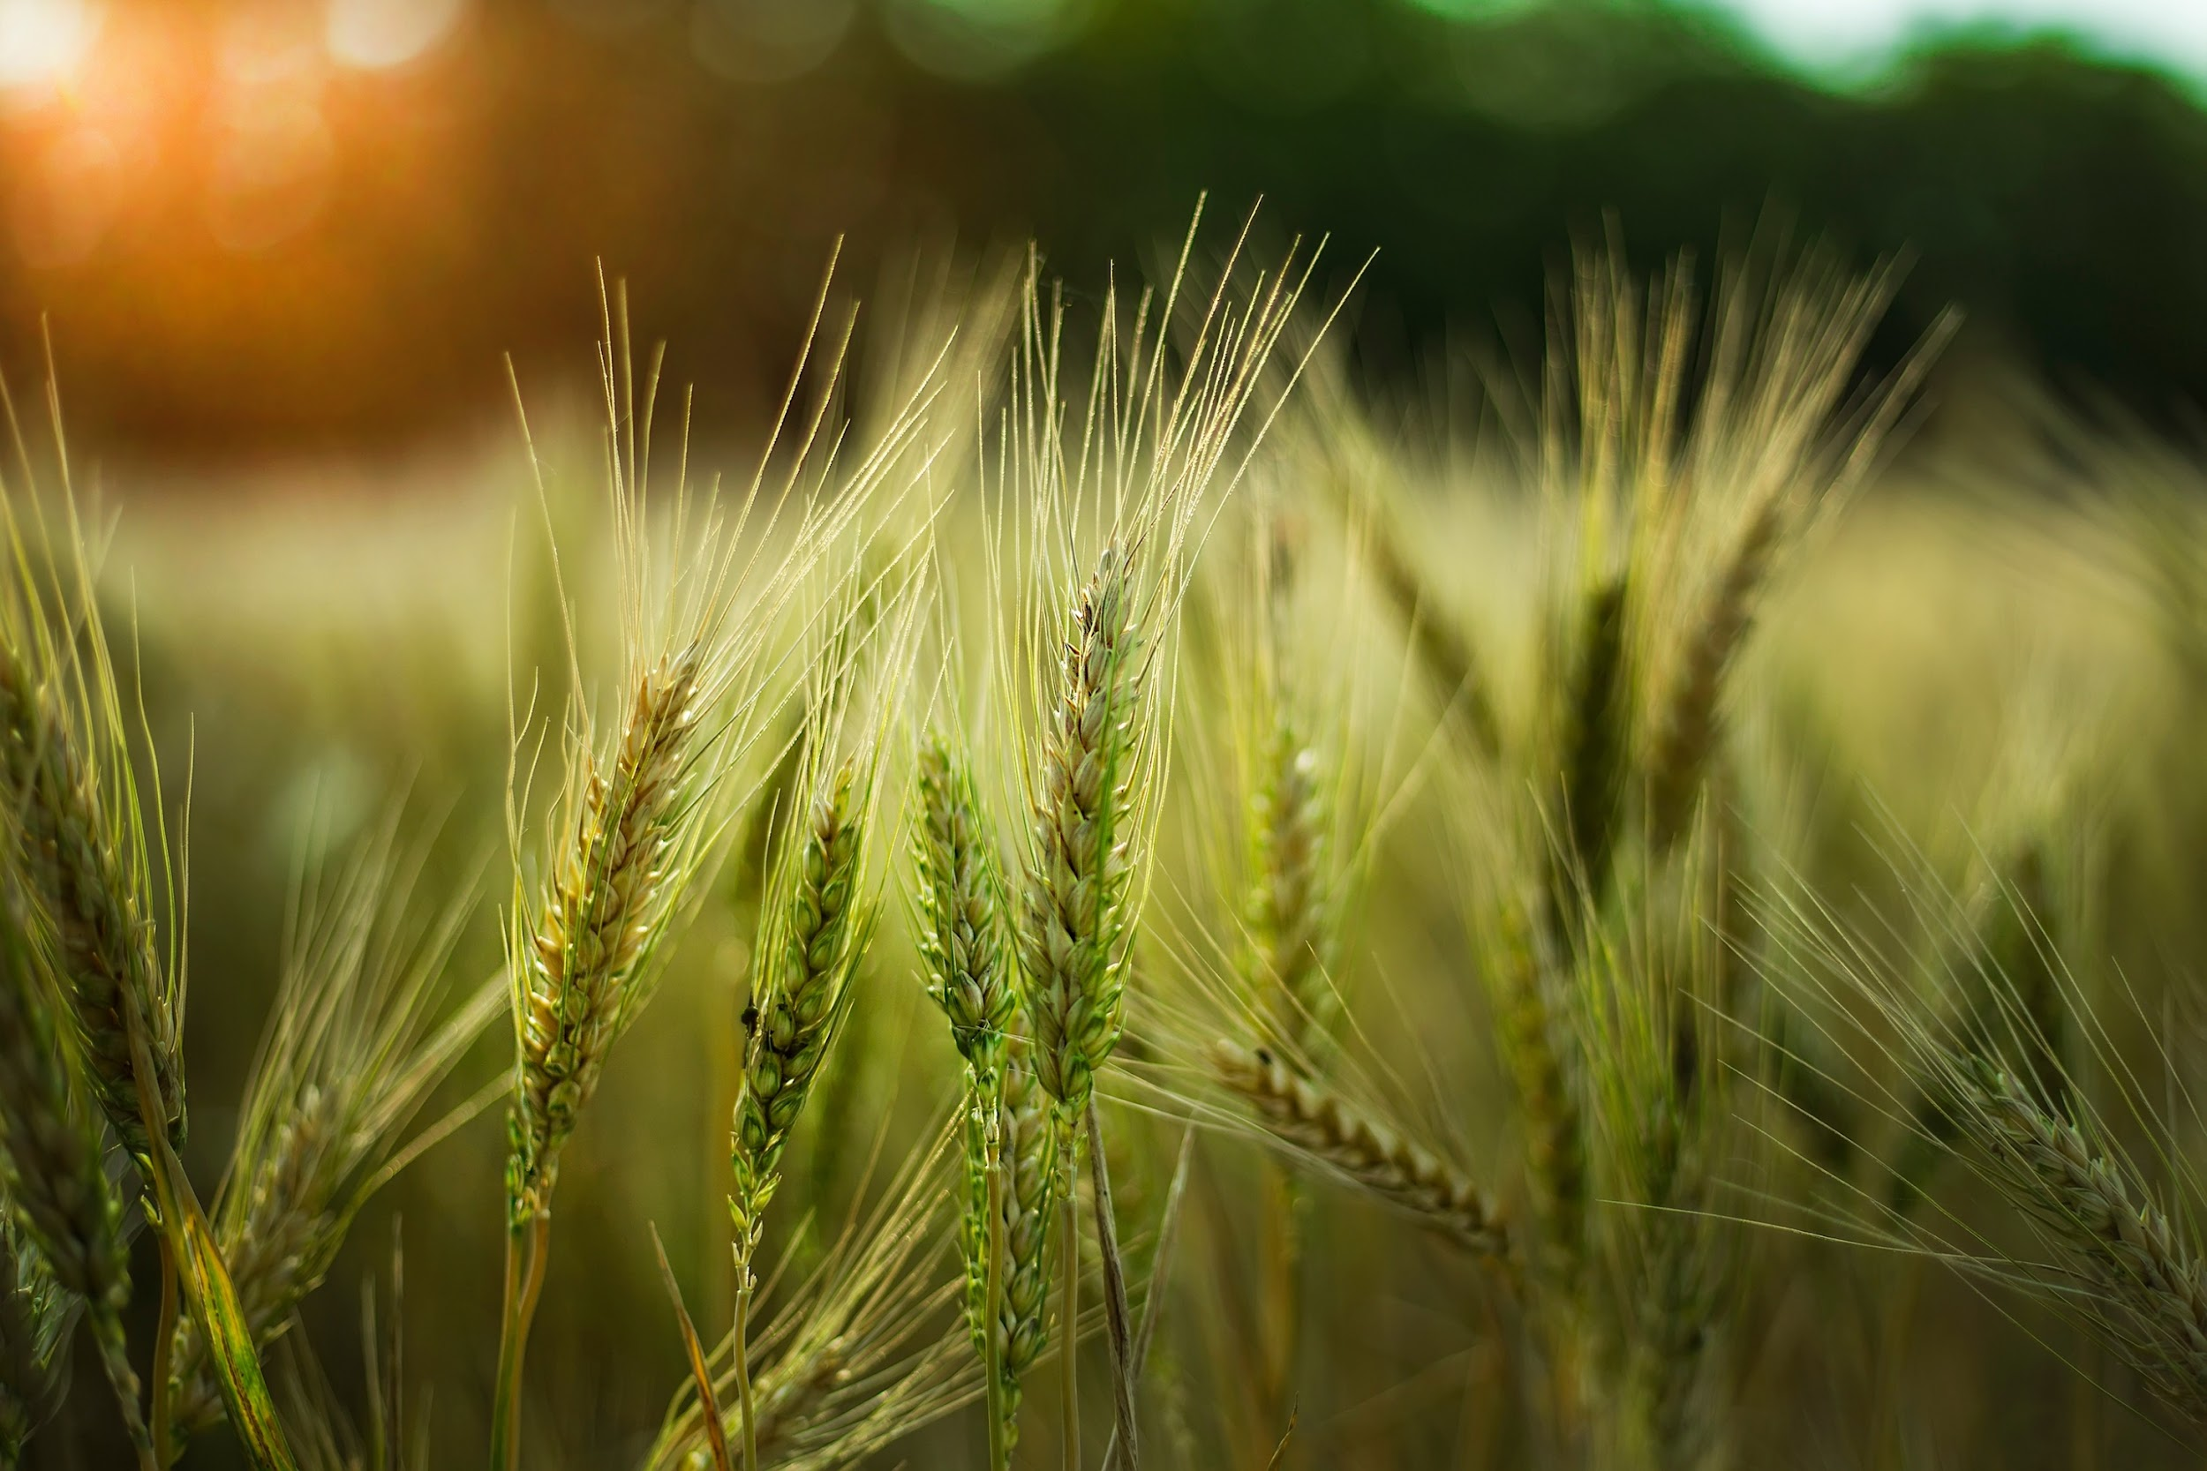


NEWAGRO
E-mail виконавців проєкту

